Slide 1
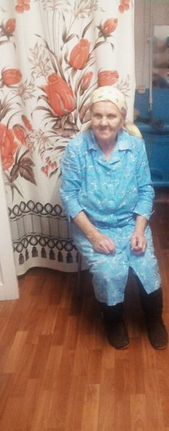
.
Соловьева
Мария
Андреевна
Мария Андреевна родилась в селе Светлое Озеро в 1930 году 25 апреля. Девичья фамилия -Романова. Мать звали Акушма, а отца Андрей. Когда началась война Марии Андреевне было 11 лет, с семьи ушли на фронт два брата и не вернулись ,а отец умер в 1936 году в Финдлянской войне. Для Марии Андреевны самое тяжелое время было 1943-1944 года, потому что все запасы кончились. Как узнала о победе уже и не помнит. Сейчас Марии Андреевне 84 года и она так же продолжает жить в селе.

